Slide 1
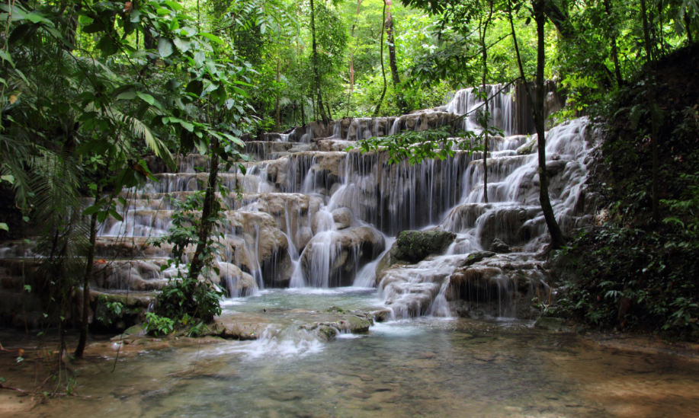
Cascada en la Selva Lacandona, Chiapas
México

Slide 2
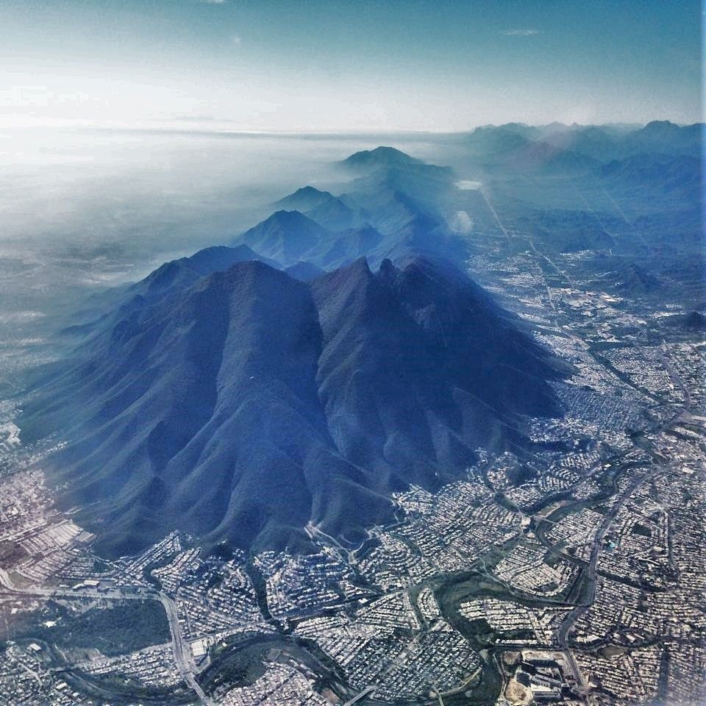
Algunos datos…
Capital: Ciudad de México
Coordenadas de la capital: 19° latitud Norte, 98° longitud Oeste
Hemisferio en que se encuentra: Norte
Cerro de la Silla con la ciudad de Monterrey alrededor →

Slide 3
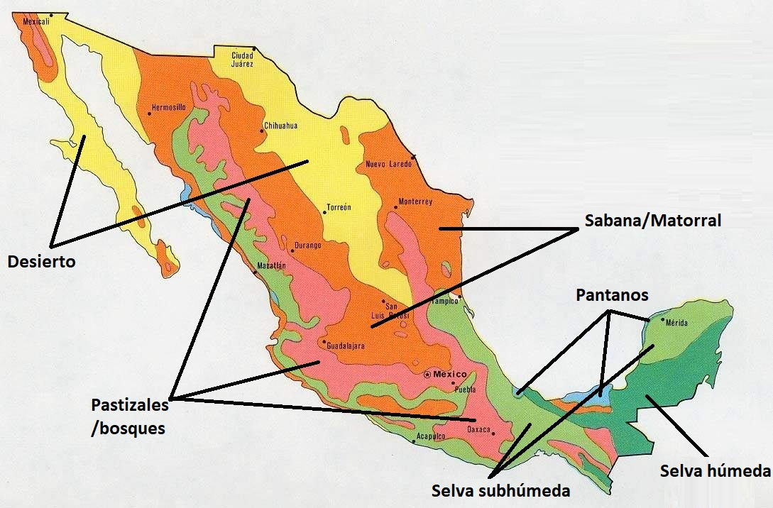
Regiones naturales de México

Slide 4
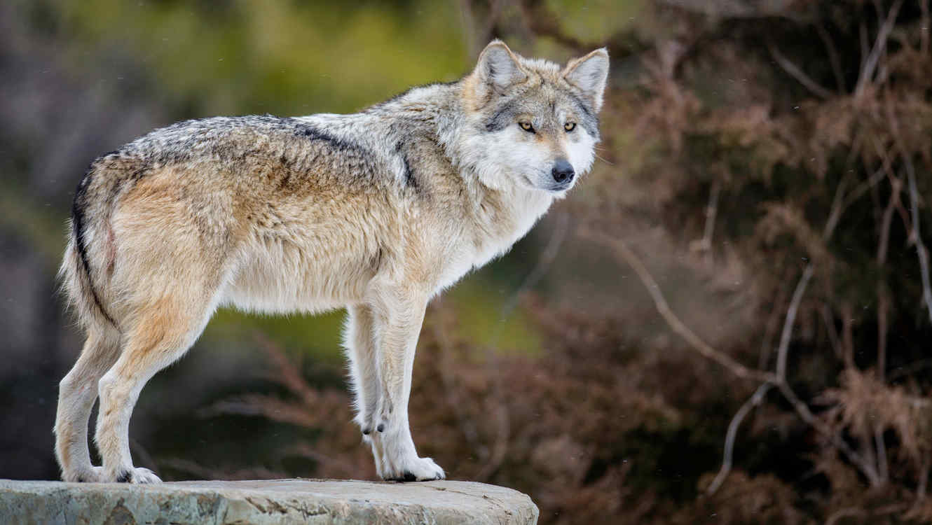
Lobo mexicano
Estatus: en peligro de extinción
Norte de México y sur de Estados Unidos

Slide 5
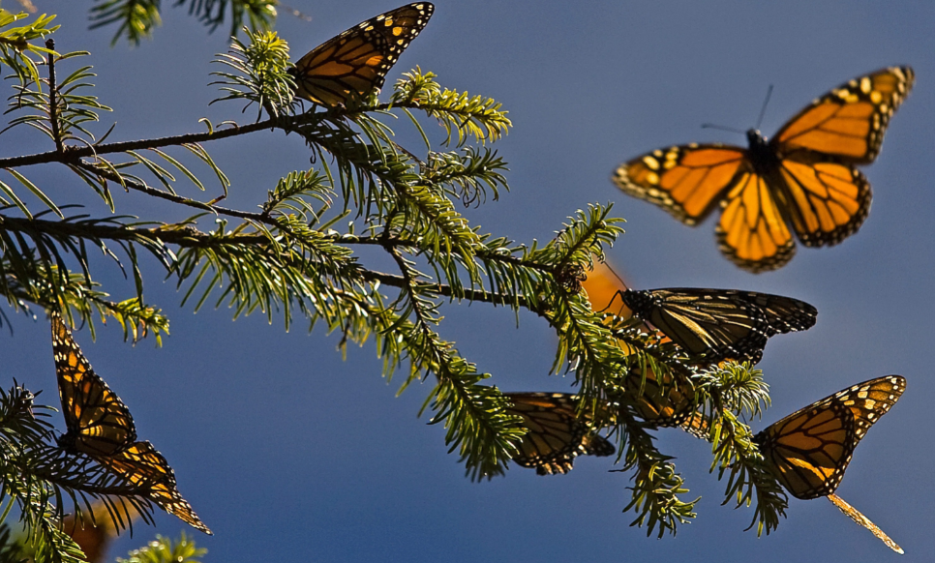
Mariposa monarca
Estatus: amenazada
Norteamérica, el Caribe, parte de Sudamérica y algunas islas del Pacífico

Slide 6
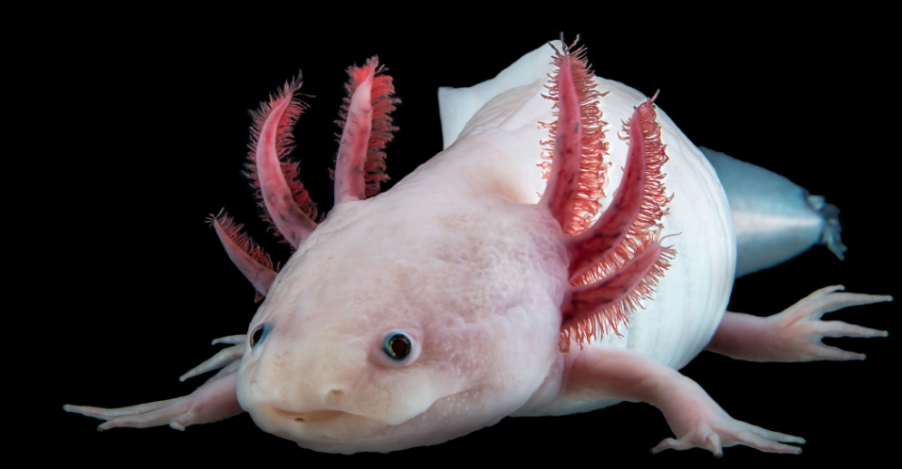
Ajolote
Estatus: amenazado
Valle de México

Slide 7
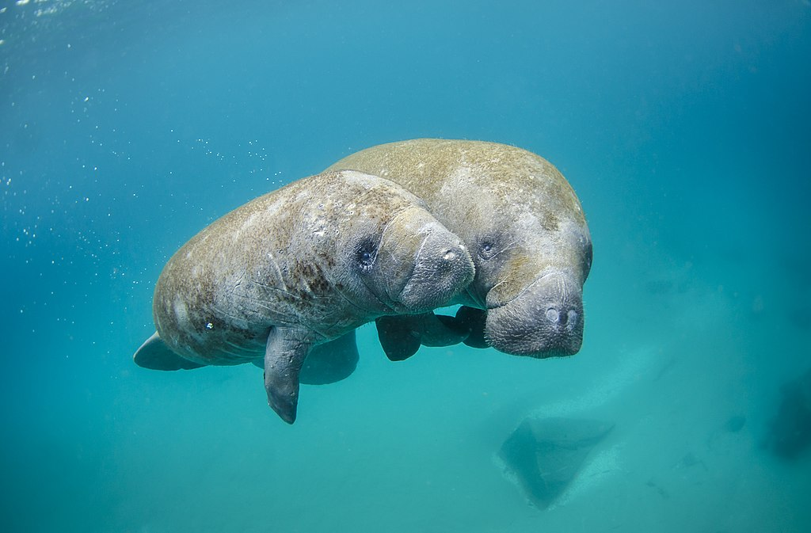
Manatí
Estatus: en peligro de extinción
Península de Yucatán, mar Caribe y la cuenca del Amazonas

Slide 8
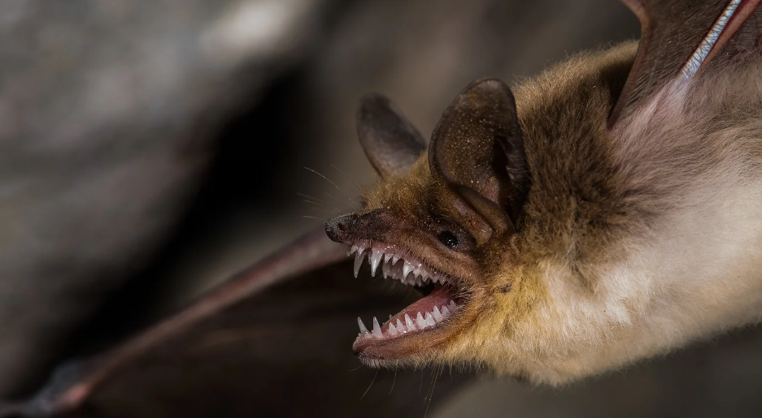
Murciélago pescador
Estatus: amenazado
Golfo de California

Slide 9
¿Qué hace México?
Procuraduría Federal de Protección al Ambiente (PROFEPA), órgano administrativo de SEMARNAT, para vigilar el aprovechamiento, uso y conservación de los recursos naturales.
Hoy No Circula, uno de los programas más notorios en Ciudad de México, con el objetivo de reducir el tránsito de autos y disminuir la contaminación en la capital, iniciado en 1989.
México forma parte del acuerdo internacional de París, firmado y ratificado en 2015, que tiene el objetivo global de reducir las emisiones de gases de efecto invernadero y mantener el aumento de la temperatura del planeta por debajo de 2° Celsius.

Slide 10
Pero en realidad…
Nuestro país no tiene una cultura individual, social o gubernamental de protección al ambiente (ahorro de agua, hábito de reciclaje…)
La población promedio utiliza bastantes plásticos en bolsas de un solo uso, o en envolturas plásticas de comida.

Slide 11
Y también…
Sucesivos gobiernos mexicanos no se han comprometido seriamente con la investigación e inversión en energías alternativas, prefiriendo en cambio recurrir al petróleo como fuente de energía.
Los problemas sociales que enfrenta México actualmente (feminicidios y la guerra con los cárteles) han distraído al gobierno y a la población de la urgente necesidad de promover la conservación del medio ambiente y luchar contra el cambio climático.

